Slide 1
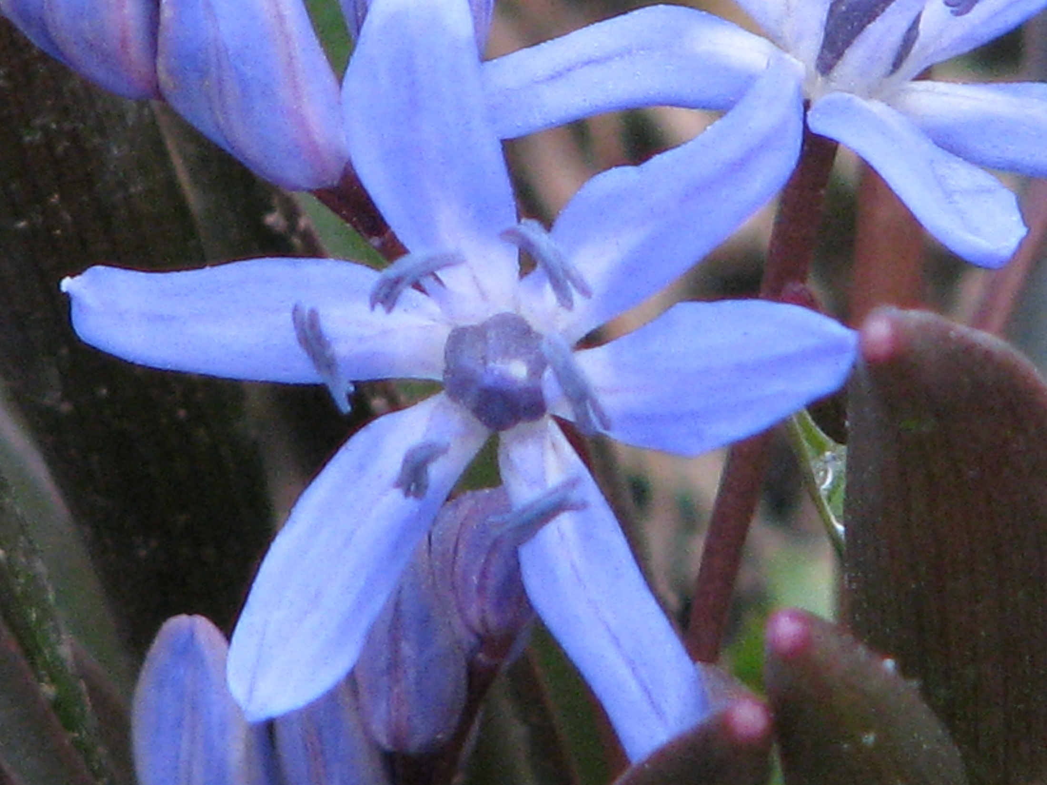
Систематика высших растений
Общая характеристика
Высшие споровые растения
Высшие семенные растения
Отделы голосеменных растений
Покрытосеменные растения

Slide 2
1. Общая характеристика
Специализированные формы автотрофных организмов
Из зиготы формируется многоклеточный зародыш, из которого развивается спорофит
Вегетативное тело – телом – расчленено на органы и состоит из тканей
Характерно четкое чередование спорофита и гаметофита
Хорошо приспособлены к жизни в воздушной среде

Slide 3
Основу КС составляют целлюлоза, гемицеллюлозы и пектиновые вещества
Пигменты: хлорофиллы а и в, каротины
Основной запасной продукт – крахмал (в лейкопластах)
Пиреноиды отсутствуют
Размножение: вегетативное, бесполое, половое
Споры без ундулиподиев
Половой процесс – оогамия
Объединяет не менее 350 тысяч видов

Slide 4
Основные отделы
Риниевые – Rhyniophyta
Зостерофилловые – Zosterophyllophyta
Моховидные – Bryophyta
Плауновидные – Lycopodiophyta
Псилотовидные – Psilotophyta
Хвощевидные – Equisetophyta
Папоротниковидные – Polypodiophyta
Голосеменные (хвойные) – Gymnospermae (Pinophyta)
Гинкговые – Ginkgophyta
Гнетовые – Gnetophyta
Покрытосеменные (цветковые) – Angiospermae (Magnoliophyta)

Slide 5
Все перечисленные отделы, за исключением Моховидных, характеризуются
  преобладанием в жизненном цикле спорофита
  наличием в теломе сосудов и (или) трахеид

Slide 6
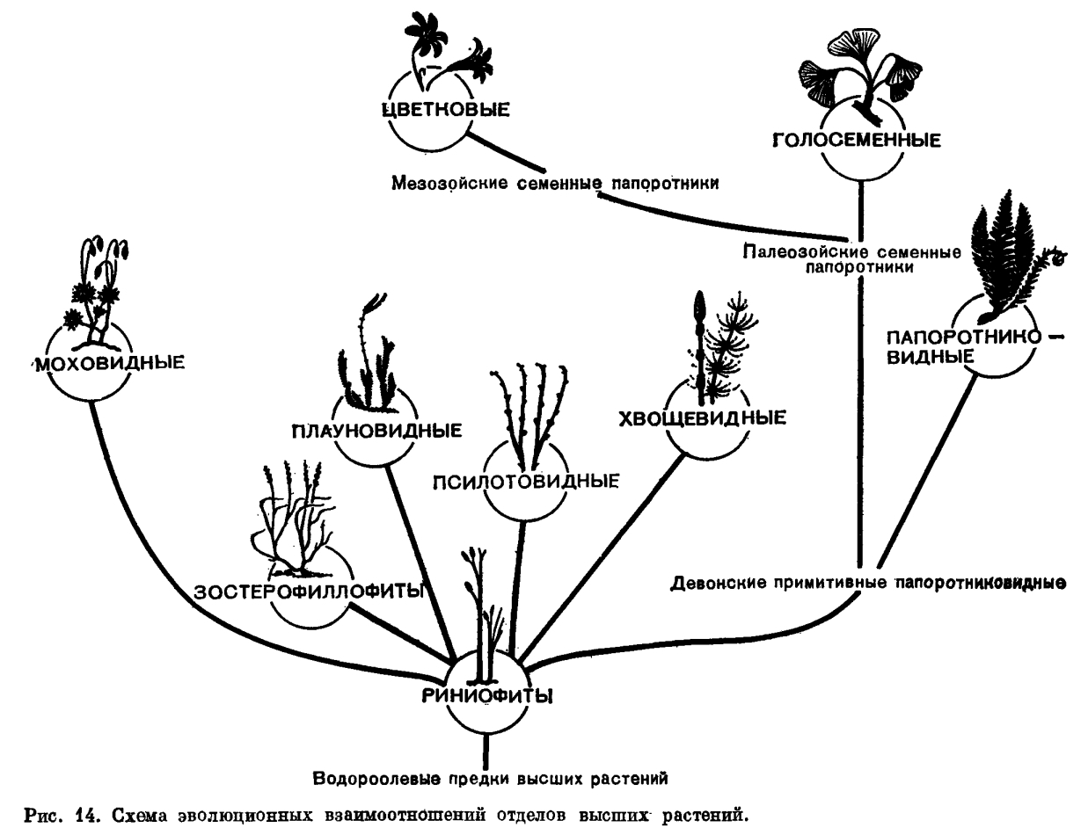
Схема эволюционных взаимоотношений отделов высших растений

Slide 7
Основные отличия споровых и семенных растений
Признак | Споровые | Семенные
Спорофиты и гаметофиты | Самостоятельные организмы | Гаметофит редуцирован и развивается на спорофите
Оплодотворение | Обязательное наличие капельно-жидкой воды | Вода не нужна
Зигота | Развивается в протонему | Развивается в зародыш семени
Размножение | Спорами | Семенами

Slide 8
2. Высшие споровые растения
Появились около 415 – 430 млн. лет назад
Происхождение:
  водорослевый предок (из отдела Зеленых) риниофиты все остальные наземные ВР
  независимое происхождение от водорослевых предков риниофитов и моховидных

Slide 9
Вегетативное тело расчленено на элементарные органы, дихотомически разветвленные надземные и почвенные побеги (ризомоиды и ризоиды)
Листья имеют энационное (выросты на осевых органах) и теломное происхождение (уплощение боковых побегов)
Теломные листья первоначально выполняли 2 функции: фотосинтез и образование спорангиев
Спорангии многоклеточные
Споры неподвижные
Есть равноспоровые и разноспоровые ВР

Slide 10
Мейоспоры прорастают с образованием гаплоидного гаметофита – заростка
У равноспровых заросток обоеполый, у разноспоровых – раздельнополые
Гаметангии – антеридии и архегонии – многоклеточные
Из зиготы формируется многоклеточный зародыш - протонема

Slide 11
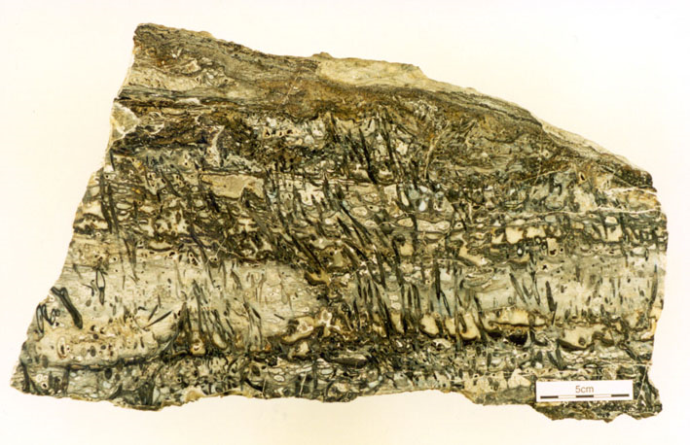
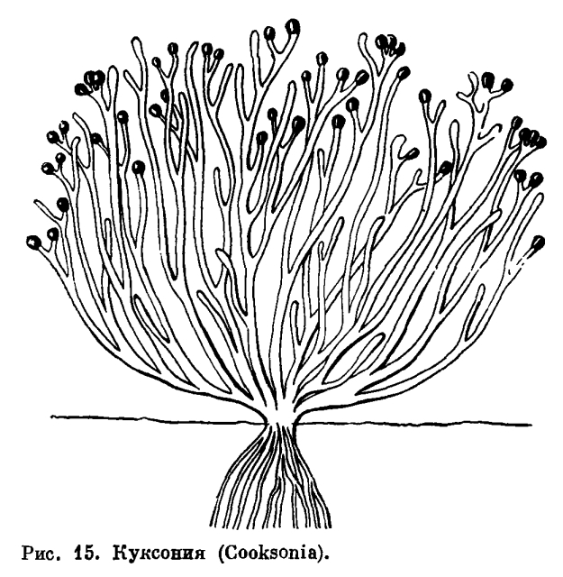
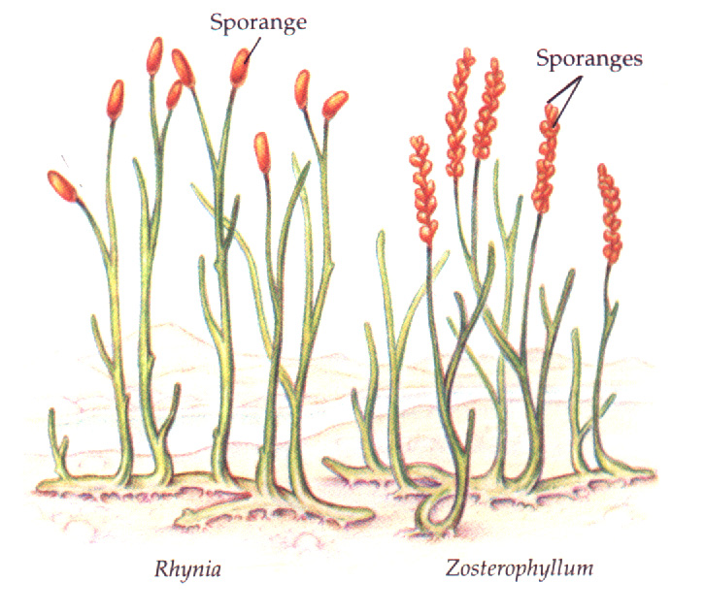
Отдел Риниевые – Rhyniophyta
Cooksonia

Slide 12
Были открыты в 1859 г. в ископаемых остатках
Первые наземные или полуводные растения
Травянистые гигрофиты высотой от 5-7 до 50 см и диаметром стебля 5 мм
Телом - дихотомически ветвящаяся система побегов; ризомоиды с ризоидами
Спорангии верхушечные, длиной до 12 мм и диаметром до 4 мм

Slide 13
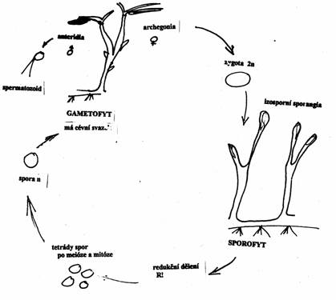
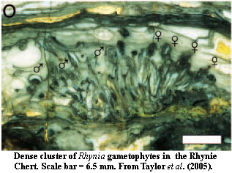
Жизненный цикл ринии

Slide 14
Отдел включает 1 класс – риниевые (Rhyniopsida) 2 порядка – риниевые (Phyniales) и псилофитовые (Psilophytales), или тримерофитовые (Trimerophytales)
Являются предками либо всех, либо большинства групп высших растений
Известны с силура до верхнего девона

Slide 15
Отдел Зостерофилловые - Zosterophyllophyta
Небольшая группа ранне- и среднедевонских растений
Включает один класс – зостерофилловых (Zosterophyllopsida)
Отличаются от риниевых боковым расположением спорангиев, часто собранных в колосовидные образования, и центростремительным развитие ксилемы
Листовые органы полностью отсутствуют

Slide 16
Отдел Моховидные - Bryophyta
Около 25 тысяч видов
Известны с карбона
Травянистые многолетние растения, размером от 1 мм до 60 см
Телом представлен или слоевищем (класc печеночники) или расчленено на каулодий и филлодии
Характерный признак – отсутствие корней, их функцию выполняют ризоиды (выросты эпидермы)

Slide 17
У листостебельных форм ассимиляционная, механическая и проводящая ткани более или менее обособлены
Элементы проводящих тканей сходны с трахеидами и ситовидными трубками
М.б. однодомными или двудомными

Slide 18
Жизненный цикл
Доминирует гаметофит
Спорофит (спорогон, представленный коробочкой и ножкой) и гаметофит представлены как бы одним растением

Slide 19
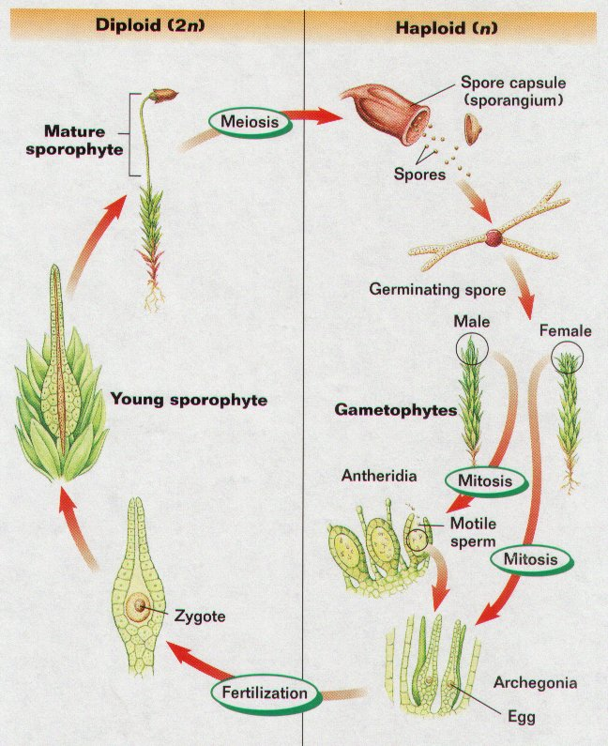

Slide 20
Распространены на избыточно увлажненных почвах
Ежегодный прирост составляет от 1-2 мм до нескольких см
Не пригодны для корма скоту
Разлагаются очень медленно
Способны аккумулировать радионуклиды, впитывать и удерживать большие объемы воды
Способствуют заболачиванию территорий
Переводят поверхностный сток в почвенный
Сфагновые мхи обладают антибиотическими свойствами
Формируют торф

Slide 21
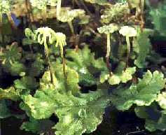
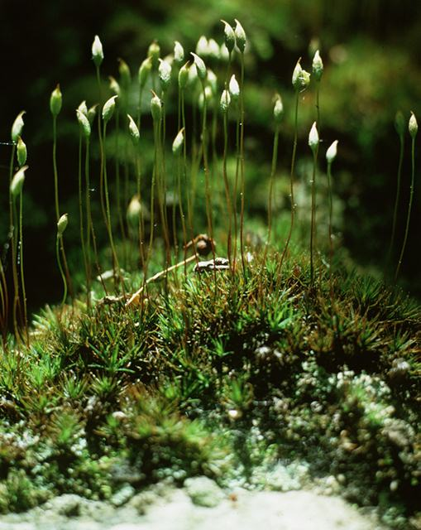
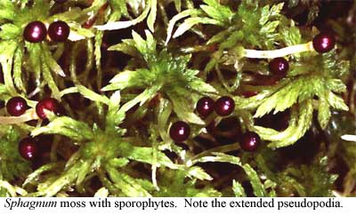
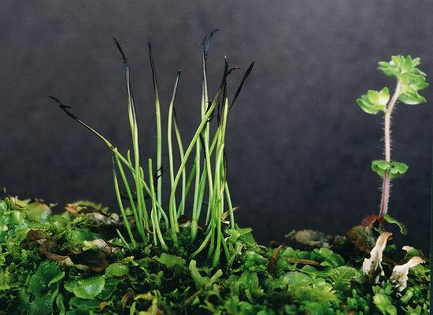
Классификация
Отдел включает три класса:
Печеночники – Hepaticopsida, Marchantiopsida
Листостебельные – Briopsida, Musci
Антоцеротовые - Anthocerotopsida

Slide 22
Отдел Плауновидные - Lycopodiophyta
Одна из древнейших групп ВР, известны со среднего девона, процветали в палеозое (древовидные – ствол до 40 м высотой и более 1 м в диаметре)
Ныне сохранилось около 1 тысячи видов (6 родов, 3 порядка, 2 класса)
Современные – многолетние травянистые растения с простыми листьями и дихотомическим ветвлением
Стебель хорошо развит
Листораспложение – спиральное, супротивное или мутовчатое
КС первично гоморизная

Slide 23
Спорофиллы похожи на вегетативные листья или отличаются от них
Собрание спорофиллов – спороносная зона или спороносный колосок (стробил)
Имеются равноспоровые и разноспоровые

Slide 24
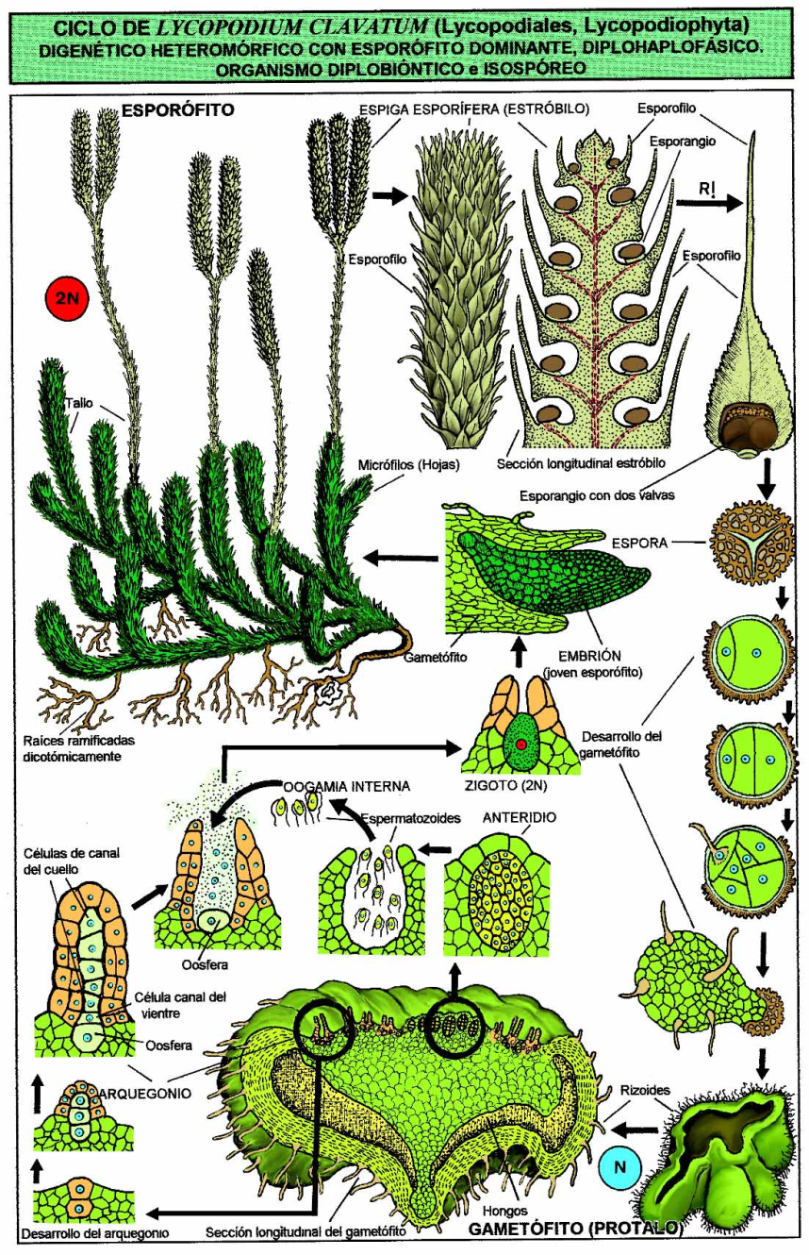
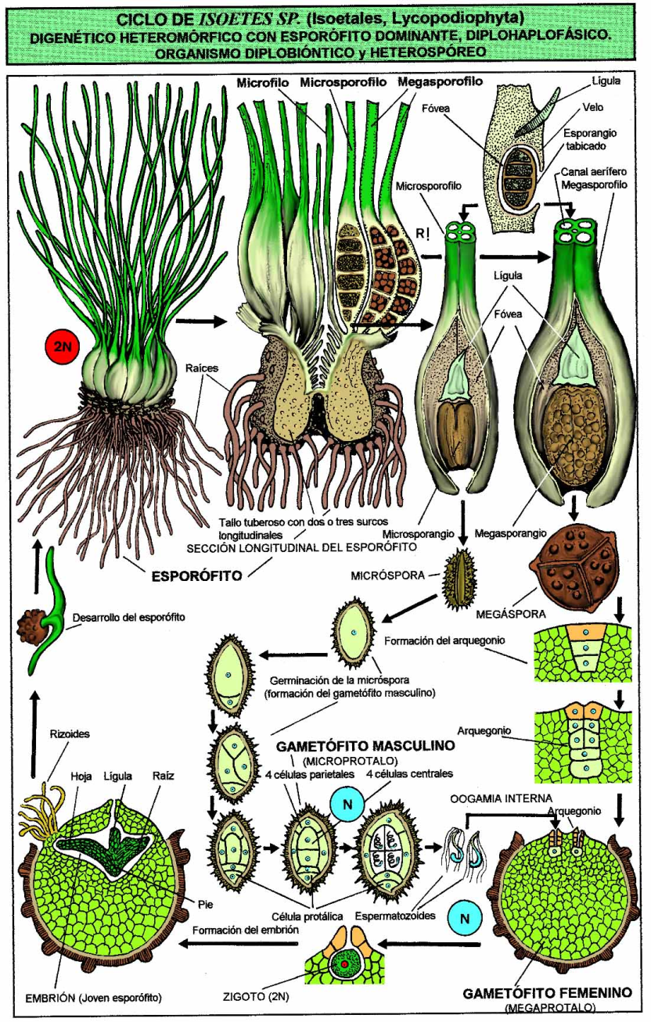
Жизненный цикл

Slide 25
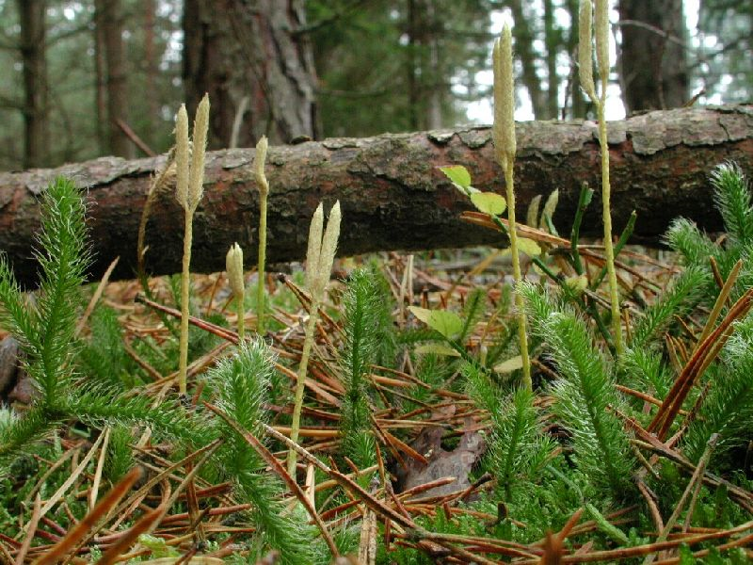
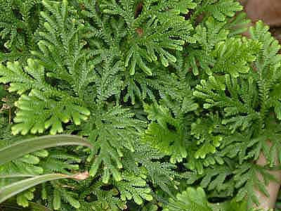
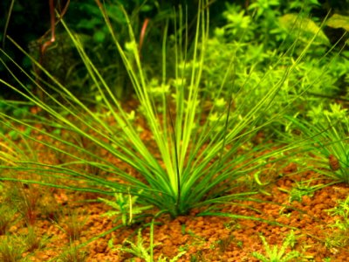
Классификация
Класс плауновидные – Lycopodiopsida (1 порядок - плауновые, 1 семейство – плауновые)
Класс полушниковые – Isoetopsida (порядок селягинелловые с 1 семейством – селягинелловые и порядок полушниковые с 1 семейством – полушниковые)

Slide 26
Отдел Псилотовидные - Psilotophyta
Относят 2 рода – псилот с 2 видами и тмезиптерис (около 10 видов)
Распространены преимущественно в тропиках
Большинство – многолетние травянистые эпифиты
Спорофит представлен дихотомически ветвящимися осями, без корней и настоящих листьев
Спорангии срастаются по 2-3 в синангии, расположенные в пазухах чешуевидных листьев
Подземные органы – ризомоиды с ризоидами

Slide 27
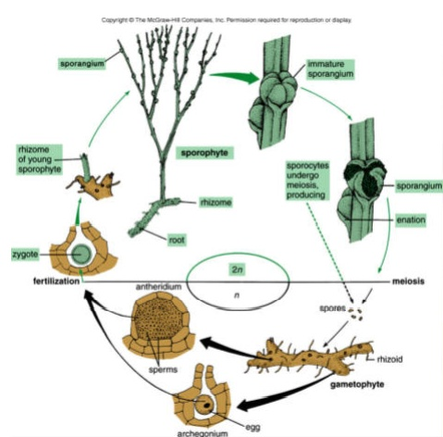
Жизненный цикл

Slide 28
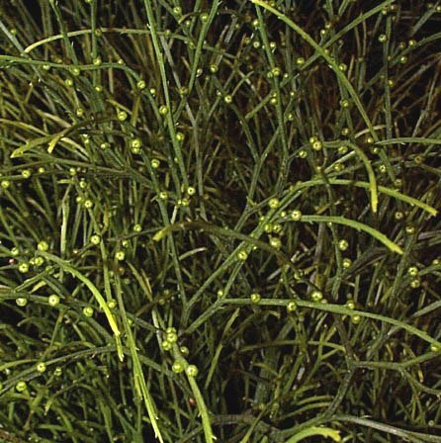
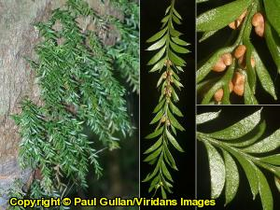
тмезиптерис
псилот

Slide 29
Отдел Хвощевидные – Equisetophyta
См. лекцию по систематике, номенклатуре и таксономии растений

Slide 30
Отдел Папоротниковидные - Polypodiophyta
Древнейшие ископаемые формы известны с девона, в карбоне формировали каменноугольные леса
Около 300 родов и более 10 тысяч видов современных папоротников
Многолетние травянистые наземные, эпифитные или водные, лианы и древовидные формы, размером от нескольких мм до 25 м высотой и 50 см в диаметре ствола

Slide 31
Лист – вайя – видоизмененный крупный побег, как правило, перисто-сложный
Стебель, как правило укороченный или представлен корневищем
КС – первично гоморизная
В ЖЦ преобладает спорофит
Большинство – равноспоровые

Slide 32
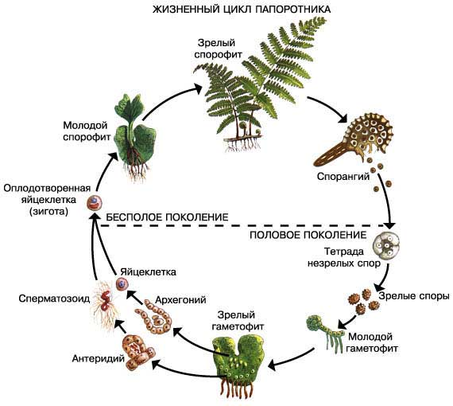
Жизненный цикл

Slide 33
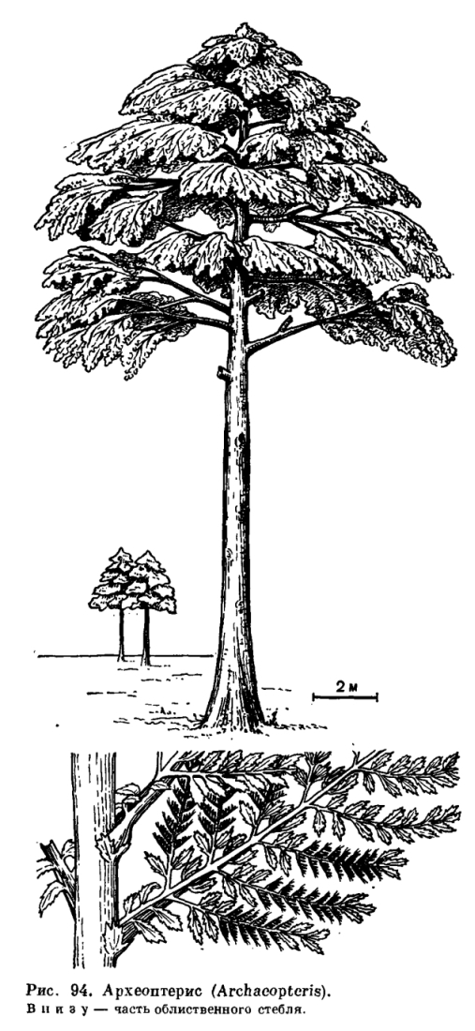
Классификация
Вымершие классы:
  Аневрофитовые – Aneurophytopsida
  Археоптерисовые – Archaeopteridopsida
  Кладоксиловые – Cladoxylopsida
  Зигоптерисовые – Zigopteridopsida

Slide 34
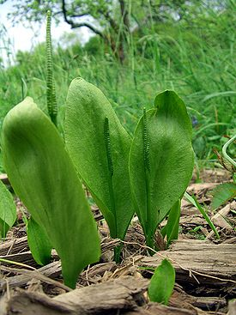
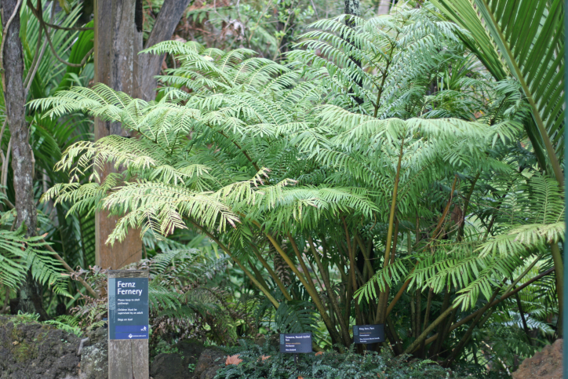
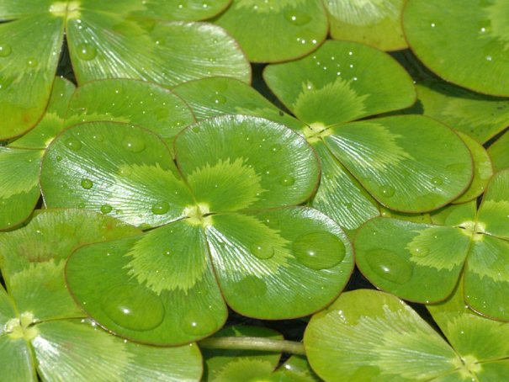
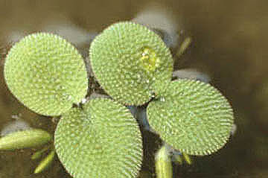
5. класс ужовниковые – Ophioglossopsida
6. класс мараттиевые – Marattiopsida
7. класс полиподиевые – Polypodiopsida
8. класс марсилеевые – Marsileopsida
9. класс сальвиниевые – Salviniopsida

Slide 35
3. Высшие семенные растения
Формирование семени как единицы размножения и распространения растений
Обязательная разноспоровость
Сильная редукция гаметофитов, не покидающих спорофит
Женский гаметофит остается в мегаспорангии
Мужской гаметофит редуцирован до пыльцевого зерна
Для опыления и оплодотворения не нужна капельножидкая вода

Slide 36
4. Голосеменные растения
Семязачатки лежат открыто на поверхности мегаспорофиллов, обычно не образующих плоды
Появились в конце девона (около 350 млн. лет назад), расцвет – в конце палеозоя, мезозое
Деревья и кустарники, высотой до 110 м
Современные – около 700 – 800 видов

Slide 37
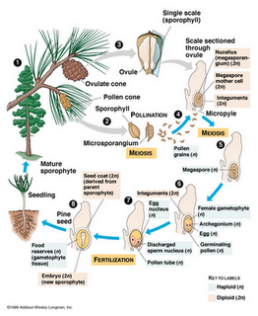
Жизненный цикл

Slide 38
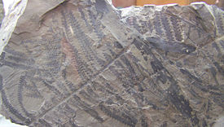
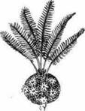
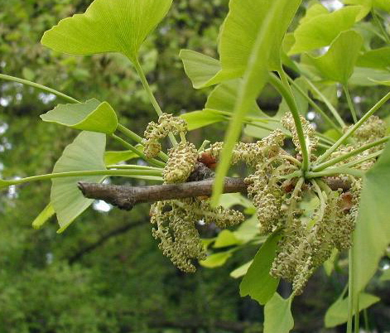
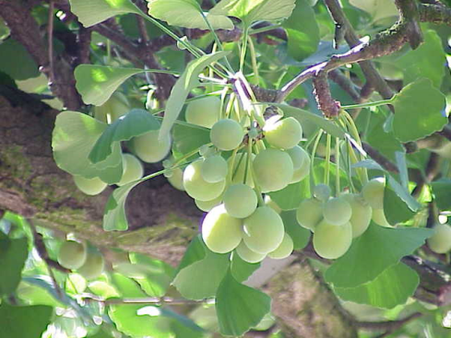
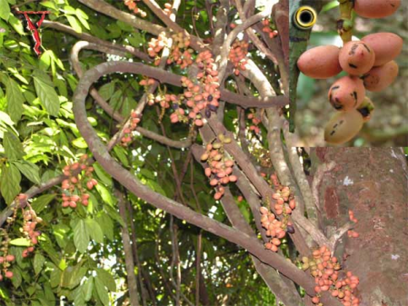
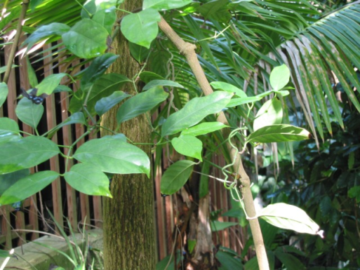
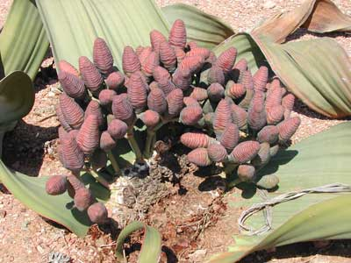
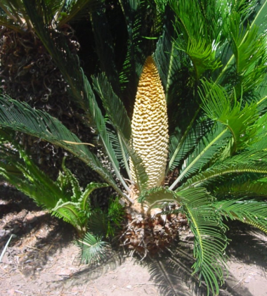
Классификация
Отдел семенные папоротники (Pteridospermatophyta)
Отдел гинкговидные (Ginkgophyta)
Отдел гнетовидные (Gnetophyta)
Отдел саговниковидные (Cycadophyta)
Отдел хвойные (Pinophyta)

Slide 39
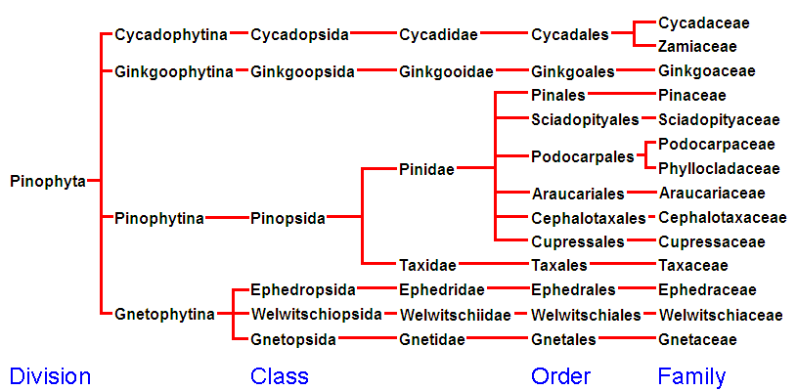

Slide 40
5. Покрытосеменные растения
Около 165 порядков, 540 семейств, 13 тысяч родов, не менее 250 тысяч видов, объединяемых в 2 класса и 12 подклассов
Характерный признак – цветок, совместивший функции полового и бесполого размножения
Семязачатки заключены в полость завязи, образованной плодолистиком
Рыльце – специализированный участок плодолистика, улавливающий пыльцу
Максимальная редукция гаметофитов с утратой антеридия и архегония

Slide 41
Уникальная особенность – двойное оплодотворение
Наличие плода с заключенными в нем семенами
Основные элементы проводящей системы – сосуды и членики ситовидных трубок с клетками-спутницами
Появились в начале мелового периода около 120-105 млн. лет назад, возможно раньше – в триасе, перми или девоне
Преобладает монофилетическая теория происхождения от беннеттитовых или семенных папоротников в Юго-Восточной Азии

Slide 42
Критерии эволюционной продвинутости цветковых
Деревья → кустарники → многолетние травы → однолетние травы (для двудольных). Травы → вторично древесные растения (для однодольных)
Прямостоячие стебли → стелющиеся, цепляющиеся, вьющиеся стебли
Вечнозеленые → листопадные
Круговое расположение проводящих пучков → рассеянное расположение ПП
Простые цельные листья → простые рассеченные листья → сложные листья. Сложные листья → вторично простые листья

Slide 43
Соцветие сложное → соцветие простое
Актиноморфные цветки → зигоморфные цветки
Цветки с большим и неопределенным числом частей → цветки с небольшим и фиксированным числом частей
Двойной околоцветник → простой околоцветник → цветки без околоцветника
Части цветка свободные →части цветка срастающиеся
Семена с двумя семядолями → с одной семядолей
Апокарпные плоды → ценокарпные плоды

Slide 44
Главнейшие таксономические группы
Class Magnoliopsida
  Subclass Magnoliidae
  Subclass Hamamelidae [sic: correctly Hamamelididae]
  Subclass Caryophyllidae
  Subclass Dilleniidae
  Subclass Rosidae
  Subclass Asteridae
Class Liliopsida
  Subclass Alismatidae
  Subclass Arecidae
  Subclass Commelinidae
  Subclass Zingiberidae
  Subclass Liliidae

Slide 45
Основные различия двудольных и однодольных растений
Двудольные | Однодольные
Зародыши с двумя семядолями, прорастающими обычно на поверхности почвы. Семядоли обычно с 3 главными проводящими пучками | Зародыш с одной семядолей, в большинстве случаев прорастающей в почве. Семядоли обычно с 2 главными проводящими пучками
Листья с перистым, реже с пальчатым жилкованием. Черешок обычно ясно выражен. Листовых следов обычно 1-3 | Листья обычно с параллельным жилкованием. Как правило, нет расчленения на черешок и пластинку. Листовых следов обычно много
Предлистья (недоразвитые листья боковых побегов) и брактеоли (прицветнички) обычно парные, расположены латерально | Предлистья и брактеоли одиночные и расположены на вентральной стороне побега (реже парные)
Проводящая система обычно из одного кольца проводящих пучков, как правило, с камбием. Во флоэме обычно имеется паренхима. Кора и сердцевина обычно хорошо дифференцированы | Проводящая система обычно из 2 (иногда больше) колец проводящих пучков. Во флоэме нет паренхимы. Ясная дифференциация коры и сердцевины обычно отсутствует

Slide 46
Двудольные | Однодольные
Первичный корешок обычно развивается в главный корень, от которого отходят более мелкие боковые корни. Чехлик и эпидерма обычно имеют общее происхождение в онтогенезе (за исключением порядка нимфейных) | Первичный корешок рано отмирает, заменяясь системой придаточных корней. Чехлик и эпидерма имеют в онтогенезе разное происхождение
Древесные или травянистые растения, иногда вторичные древовидные формы (например, саксаул) | Травы, иногда вторичные древовидные растения (например, пальмы)
Цветки 5-членные или, реже, 4-членные и лишь у некоторых примитивных групп 3-членные | Цветки 3-членные, реже 4- или 2-членные, никогда не бывают 5-членными

